Slide 1
Презентация по сказке
К.И. Чуковского «Телефон»
Воспитатель Гребенева Л.В.

Slide 2
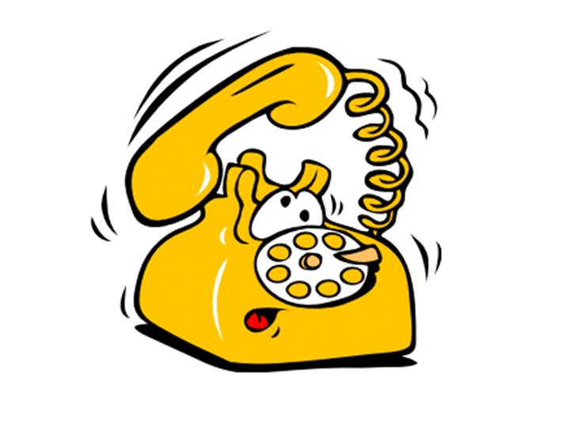
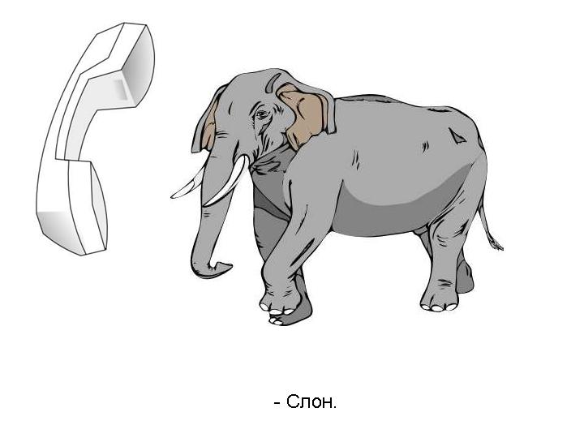
У меня зазвонил телефон.
— Кто говорит?

Slide 3
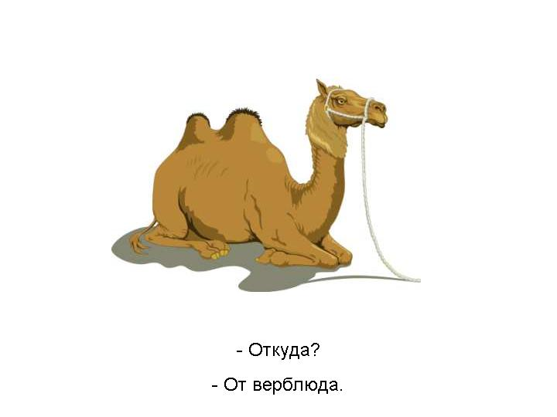
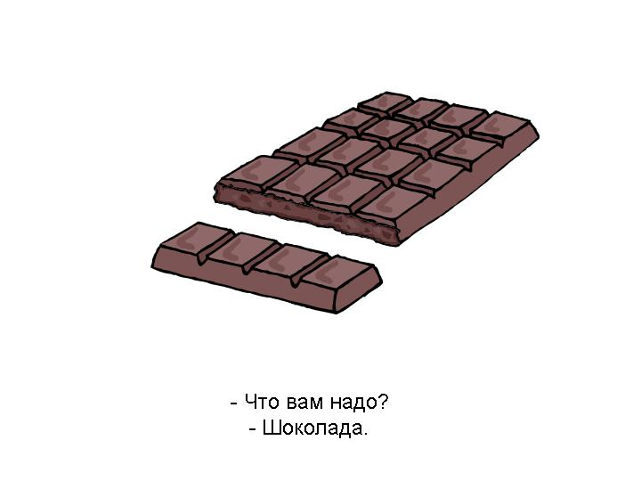

Slide 4
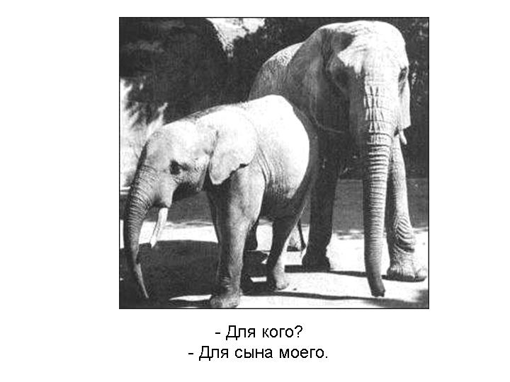
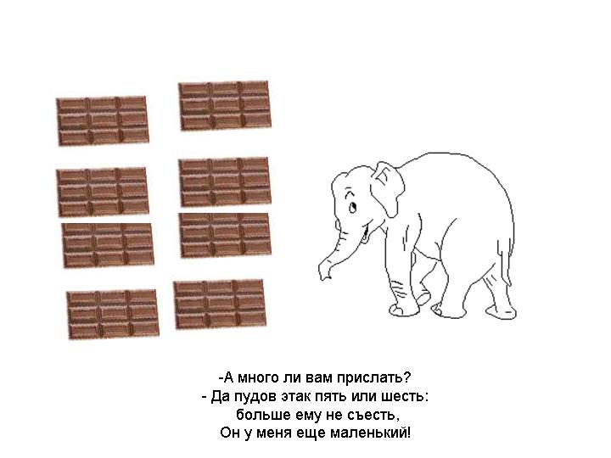

Slide 5
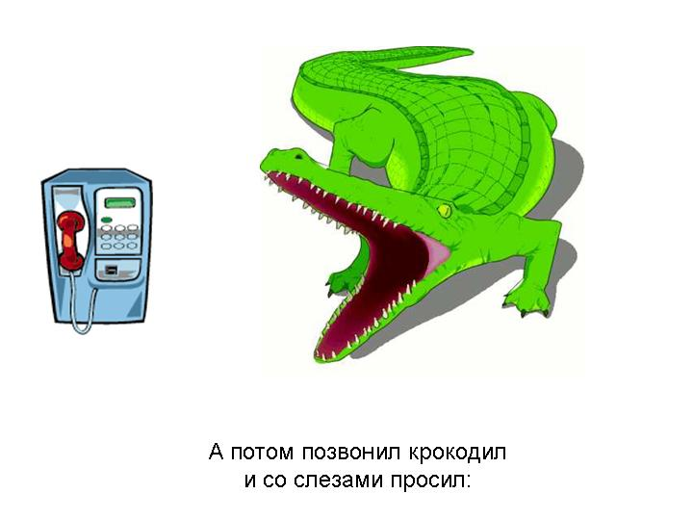
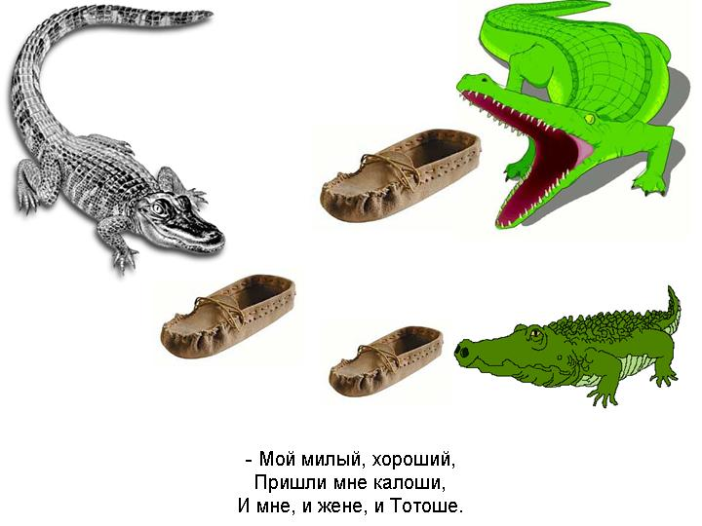

Slide 6
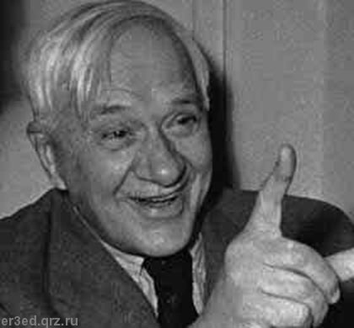
— Постой, не тебе ли
На прошлой неделе
Я выслал две пары
Отличных калош?
— Ах, те, что ты выслал
На прошлой неделе,
Мы давно уже съели
И ждем, не дождемся,
Когда же ты снова пришлешь
К нашему ужину
Дюжину
Новых и сладких калош!

Slide 7
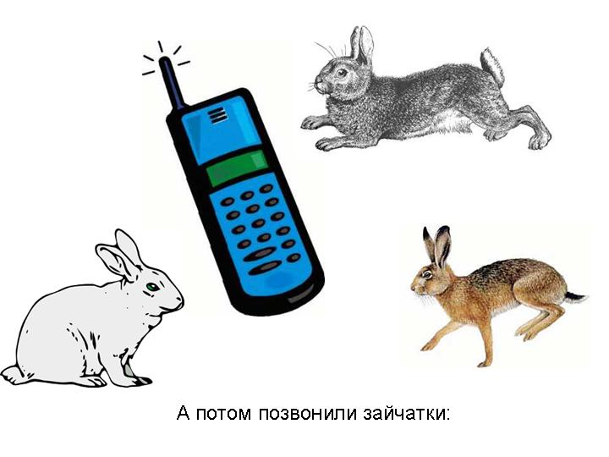
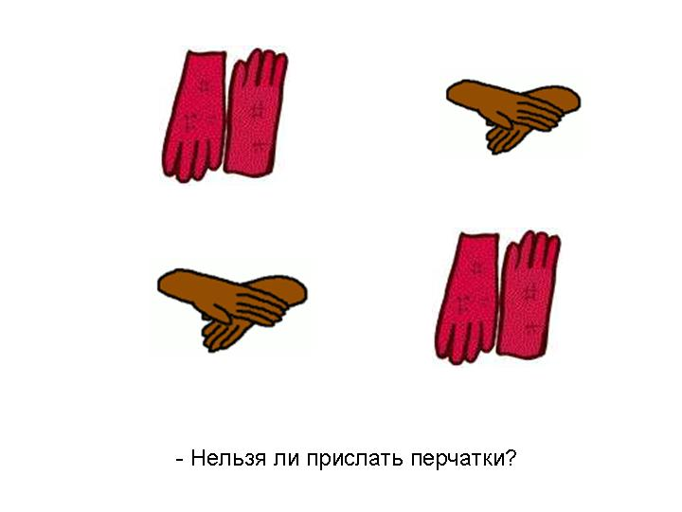

Slide 8
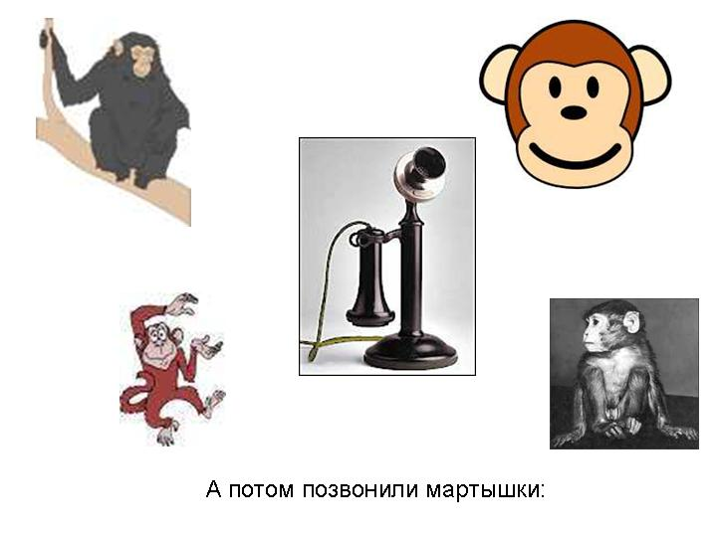


Slide 9
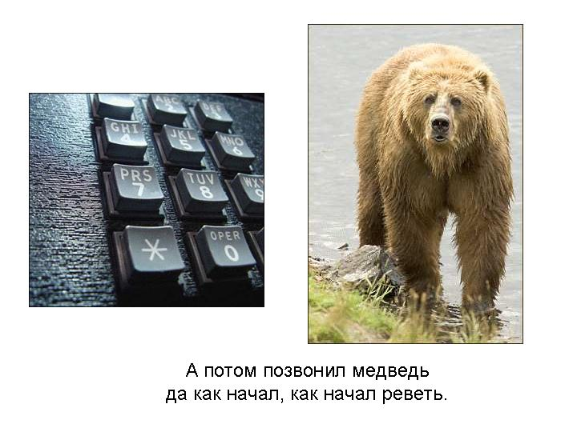

Slide 10
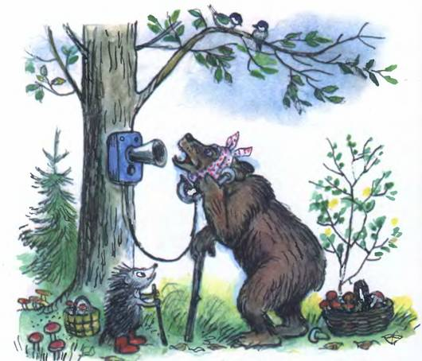
— Погодите, медведь, не ревите,
Объясните, чего вы хотите?
Но он только «му» да «му»,
А к чему, почему —
Не пойму!
— Повесьте, пожалуйста, трубку!

Slide 11
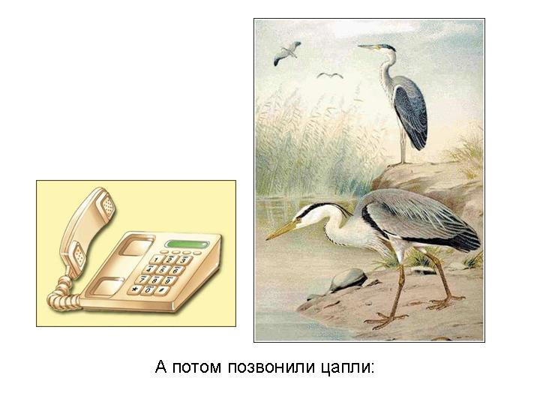


Slide 12
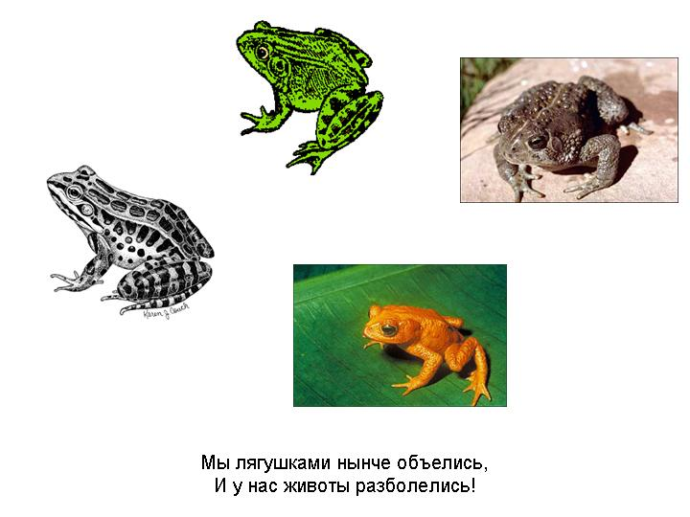

Slide 13
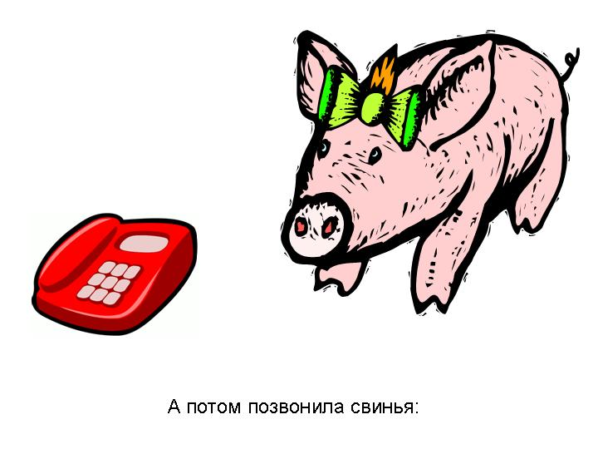
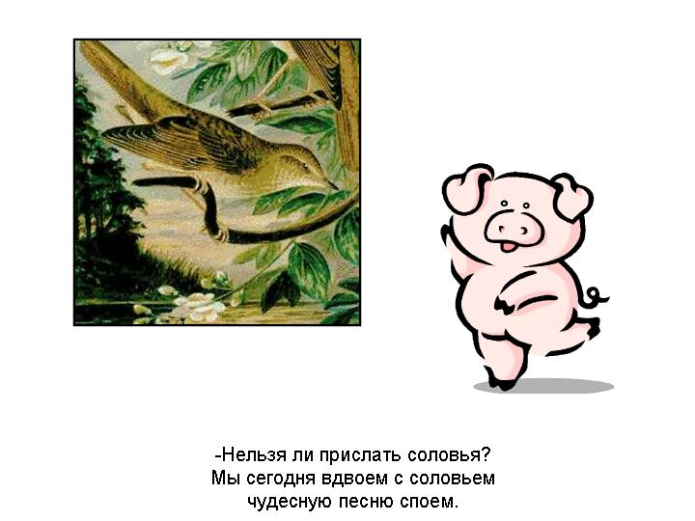


Slide 14
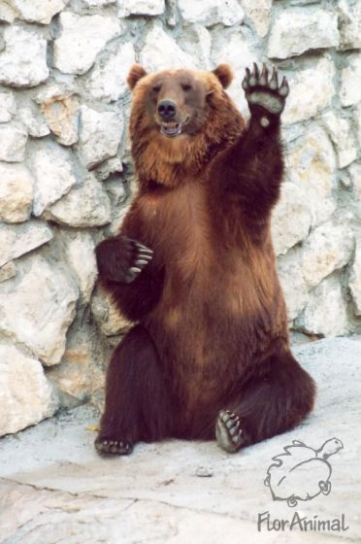
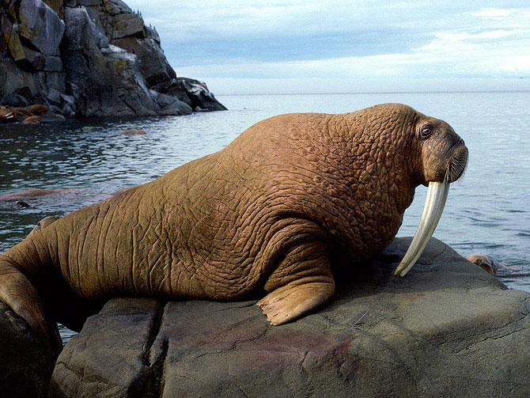
И снова медведь:
— О, спасите моржа!
Вчера проглотил он морского ежа!

Slide 15
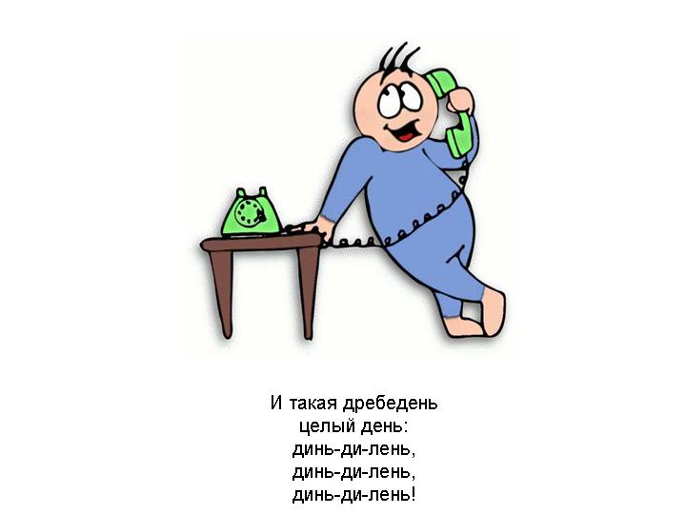
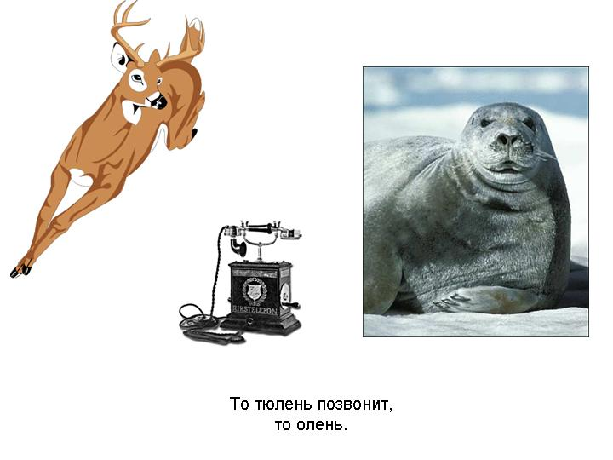

Slide 16
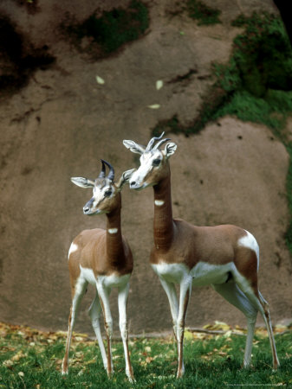
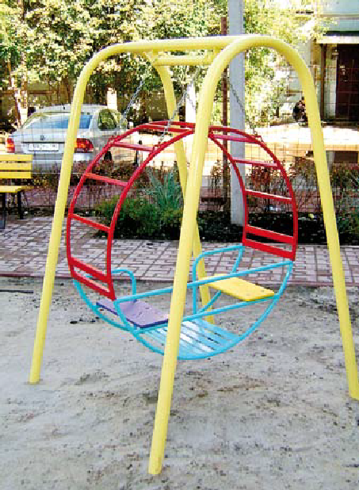
А недавно две газели
Позвонили и запели:
— Неужели
В самом деле
Все сгорели
Карусели?
— Ах, в уме ли вы, газели?
Не сгорели карусели,
И качели уцелели!
Вы б, газели, не галдели,
А на будущей неделе
Прискакали бы и сели
На качели-карусели!

Slide 17
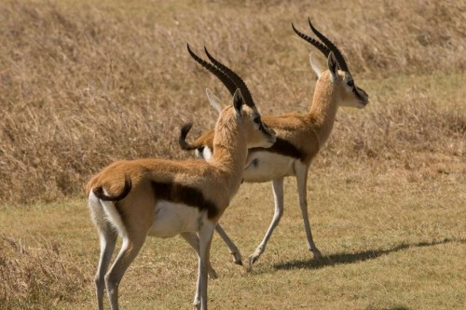
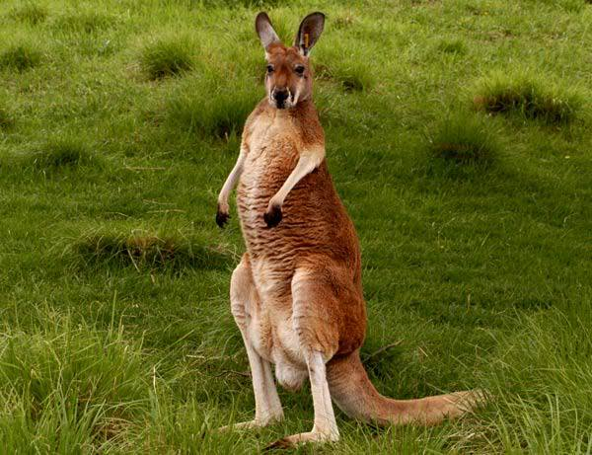
Но не слушали газели
И по-прежнему галдели:
— Неужели
В самом деле
Все качели
Погорели?
Что за глупые газели!
А вчера поутру
Кенгуру:
— Не это ли квартира
Мойдодыра?

Slide 18
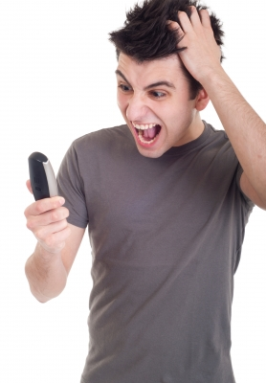
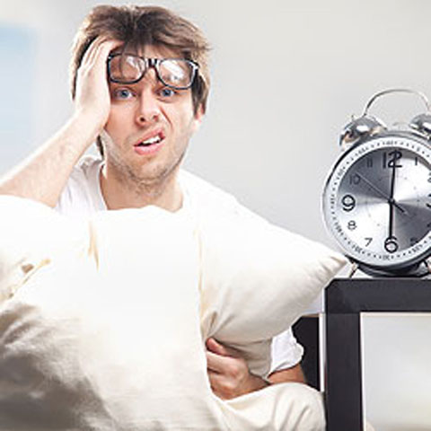
Я рассердился, да как заору:
— Нет! Это чужая квартира!!!
— А где Мойдодыр?
— Не могу вам сказать…
Позвоните по номеру
Сто двадцать пять.
Я три ночи не спал,
Я устал.
Мне бы заснуть,
Отдохнуть…

Slide 19
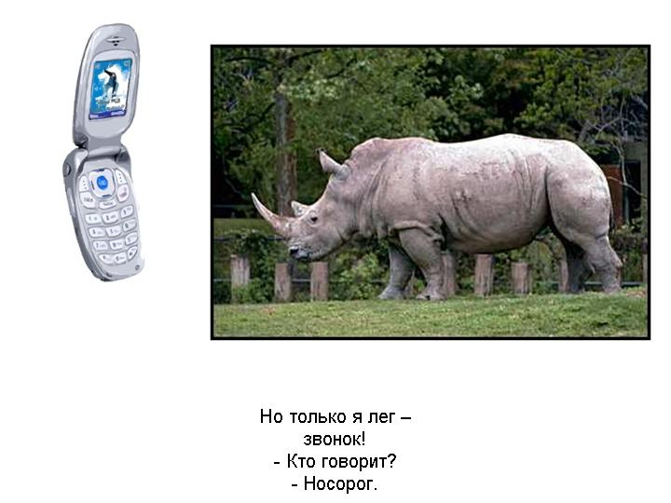
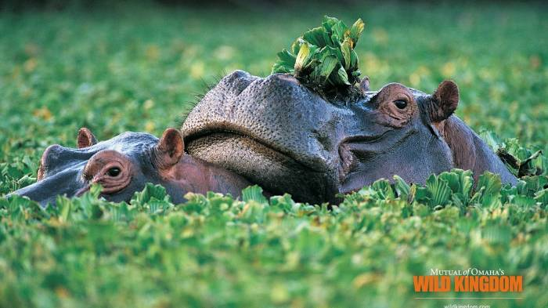
— Что такое?
— Беда! Беда!
Бегите скорее сюда!
— В чем дело?
— Спасите!
— Кого?
— Бегемота!
Наш бегемот провалился в болото…

Slide 20
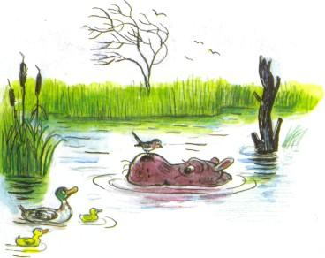
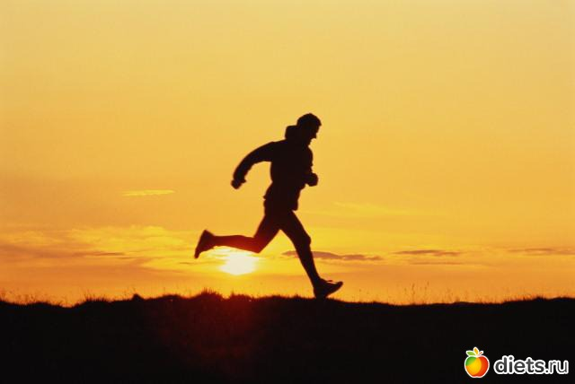
— Провалился в болото?
— Да!
И ни туда, ни сюда!
О, если вы не придете —
Он утонет, утонет в болоте,
Умрет, пропадет
Бегемот!!!
— Ладно! Бегу! Бегу!
Если могу, помогу!

Slide 21
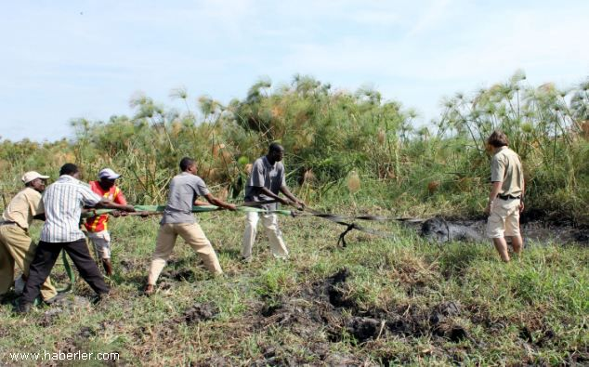
Ох, нелегкая это работа —
Из болота тащить бегемота!

